Slide 1
Методичне об'єднання
вихователів груп
молодшого дошкільного віку вітає своїх слухачів
Керівник:
Сватко Олена Володимирівна
Вихователь-методист ЗДО №215

Slide 2
ЗАСІДАННЯ № 2 «Особливості формування математичної компетентності молодших дошкільників»

Slide 3
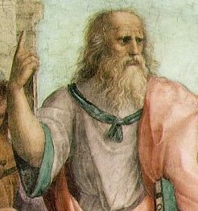
Девіз засідання:
«Неможливо жити краще, ніж проводячи життя в прагненні стати досконалішим. Хто хоче зрушити світ, нехай зрушить себе»
Сократ

Slide 4
Вправа
«Я сьогодні
та через десять років»
Хід вправи: всі присутні по черзі називають своє ім`я презентують свою діяльність, захоплення на сьогодні і… через 10 років.

Slide 5
Вправа
«Інтелектуально розминка»

Slide 6
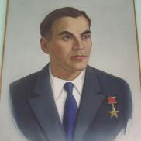
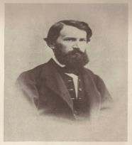
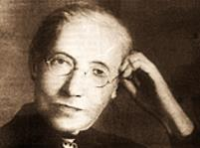
а) Хто автор цих слів?
Щоб стати справжнім вихователем дітей, треба віддати їм своє серце.
В. Сухомлинський
Педагог як фахівець живе доти, поки вчиться.
К. Ушинський
Педагог, який передає дитині лише знання – ремісник; той, хто виховує характер, - справжній митець у своїй справі.
С. Русова

Slide 7
б) Продовжіть фразу
Усі перемоги починаються…
(з перемоги над собою).
Хто не дивиться вперед…
(той залишається позаду).
Істина народжується в суперечках, та коли пристрасті вирують, істина…
(зникає).
Щоб вести людей за собою…
(йди за ними).
Якщо можеш виправити наслідки помилки…
(ти не помилився)

Slide 8
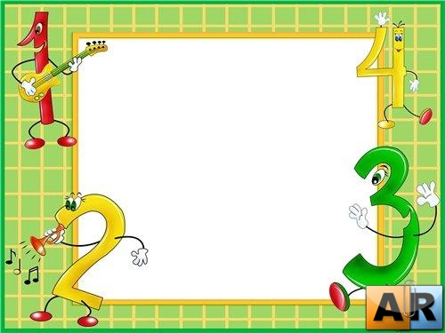
МОЗКОВИЙ ШТУРМ
МАТЕМАТИКА –
ВАЖКО ЧИ ЦІКАВО?

Slide 9
ТЕОРЕТИЧНА
ВІКТОРИНА

Slide 10
Цікаві задачі
«Дитиною себе уявляй – як дитя відповідай»

Slide 11
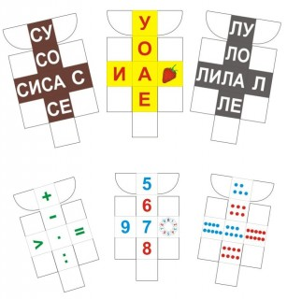
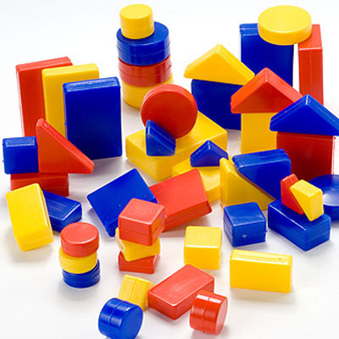
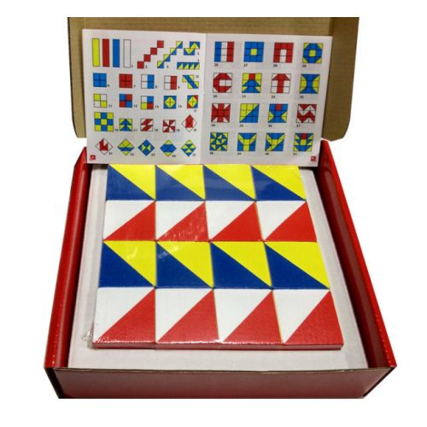
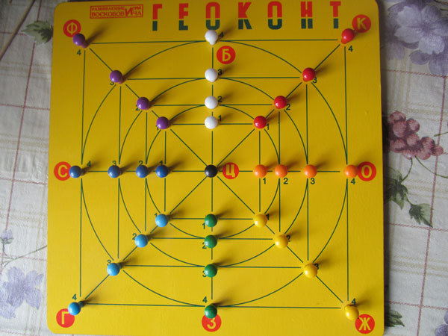
Гра “Назви інновацію”

Slide 12
Обмін ідеями «Як я це використаю?»

Slide 15
– це ДЕРЖАВНИЙ СТАНДАРТ ДОШКІЛЬНОЇ ОСВІТИ (далі – Стандарт), що визначає:
вимоги до обов’язкових компетентностей та результатів освіти дитини дошкільного віку (6 (7) років)
умови, за яких вони можуть бути досягнуті відповідно до міжнародних стандартів якості освіти

Slide 16
МЕТА СТАНДАРТУ
збереження самоцінності дошкільного дитинства
визначення особливостей та вимог до рівня розвиненості, освіченості та вихованості дитини дошкільного віку
забезпечення наступності між дошкільною та початковою освітою
БАЗОВИЙ КОМПОНЕНТ ДОШКІЛЬНОЇ ОСВІТИ. НОВА РЕДАКЦІЯ

Slide 17
НОВІ СКЛАДНИКИ СТАНДАРТУ
цінності дошкільної освіти
базові принципи реалізації стандартів дошкільної освіти
умови реалізації Базового компонента дошкільної освіти
відповідальність сім’ї за розвиток дитини
взаємодія закладів дошкільної освіти з родинами дітей як учасниками освітнього процесу
педагог/вихователь як фахівець, який стимулює процес розвитку дитини
зміст та організація освітнього процесу
розвивальне освітнє середовище закладу дошкільної освіти
наступність між дошкільною та початковою освітою в реалізації перспектив розвитку дитини
обов’язки суспільства / громади в забезпеченні доступної та якісної дошкільної освіти
становлення компетентностей дитини в умовах закладу дошкільної освіти
БАЗОВИЙ КОМПОНЕНТ ДОШКІЛЬНОЇ ОСВІТИ. НОВА РЕДАКЦІЯ

Slide 18
СТАНДАРТ: ЗВ’ЯЗОК МІЖ КАТЕГОРІЯМИ
цінності дошкільної освіти
процес формування досвіду дитини в РІЗНИХ видах діяльності
результат (компетентність)
напрями освіти (зміст)
набуття дитиною ОСОБИСТОГО ДОСВІДУ В РІЗНИХ видах діяльності – це
ключовий шлях становлення компетентностей
БАЗОВИЙ КОМПОНЕНТ ДОШКІЛЬНОЇ ОСВІТИ. НОВА РЕДАКЦІЯ

Slide 19
КОМПЕТЕНТНІСТЬ ЯК РЕЗУЛЬТАТ
система взаємопов’язаних компонентів фізичного, психічного, соціального, духовного розвитку особистості дитини:
емоційно-ціннісне ставлення
сформованість знань
здатності та навички до активного, творчого впровадження набутого досвіду, тобто до регуляції досягнень, поведінки, діяльності
Педагогічні впливи забезпечують цілісність особистості, яка проявляється в розвинених емоціях, зростаючий свідомості, керованій поведінці
БАЗОВИЙ КОМПОНЕНТ ДОШКІЛЬНОЇ ОСВІТИ. НОВА РЕДАКЦІЯ

Slide 20
КЛЮЧОВІ КОМПЕТЕНТНОСТІ
ключові для початкової освіти компетентності дитини:
вільне володіння державною мовою, здатність спілкуватися рідною (у разі відмінності від державної) та іноземними мовами, ​математична, компетентності в галузі природничих наук, техніки й технологій, інноваційність, екологічна, інформаційно-комунікаційна, громадянська та соціальна, культурна, підприємливість та фінансова грамотність
ключові для дошкільної освіти компетентності дитини:
інваріантна частина: рухова і здоров’язбережувальна, особистісна, ігрова, предметно-практична та технологічна, сенсорно-пізнавальна, логіко-математична та дослідницька, нові: природничо-екологічна з навичками, що орієнтовані на сталий розвиток, соціально-громадянська, комунікативна, мовленнєва, художньо-мовленнєва, мистецько-творча (художньо-продуктивна, музична, театралізована)
варіативна частина :
нові: спортивно-ігрова (шахи, футбол, баскетбол), цифрова компетентність (основи цифрової грамотності), соціально-фінансова грамотність,
мовленнєва (оволодіння основами грамоти),
мовленнєва (оволодіння іноземною мовою),
мистецько-творча (хореографія)
БАЗОВИЙ КОМПОНЕНТ ДОШКІЛЬНОЇ ОСВІТИ. НОВА РЕДАКЦІЯ

Slide 21
КОМПЕТЕНТНОСТІ
формуються у дитини дошкільного віку в різних видах діяльності
ЗА ОСВІТНІМИ НАПРЯМАМИ
«Особистість дитини» «Дитина в сенсорно-пізнавальному просторі» «Дитина в природному довкіллі» «Гра дитини» «Дитина в соціумі» «Мовлення дитини» «Дитина у світі мистецтва»
мають продовження в початковій школі ЧЕРЕЗ ОСВІТНІ ГАЛУЗІ
«Мовно-літературна»
«Математична»
«Природнича»
«Технологічна»
«Інформатична»
«Соціальна»
«Здоров’язбережувальна»
«Громадянська»
«Історична»
«Мистецька» та «Фізкультурна»
БАЗОВИЙ КОМПОНЕНТ ДОШКІЛЬНОЇ ОСВІТИ. НОВА РЕДАКЦІЯ

Slide 22
Сучасні інноваційні освітні технології формування логіко-математичної компетентності дошкільнят
Notes:
Оригинальные шаблоны для презентаций: https://presentation-creation.ru/powerpoint-templates.html
Бесплатно и без регистрации.

Slide 23
Інтерактивні форми роботи
це спеціальні форми організації пізнавальної діяльності, які мають конкретну, передбачувану мету - створення комфортних умов освітньої діяльності, за яких кожена дитина відчуває свою успішність, інтелектуальну спроможність.
СУТЬ ІНТЕРАКТИВНИХ ФОРМ РОБОТИ
Освітній процес відбувається за умови постійної, активної взаємодії всіх дітей.

Slide 24
ПРОБЛЕМИ ІНТЕРАКТИВНОГО НАВЧАННЯ,
з якими вихователь може зіткнутися:
Невміння дітей працювати самостійно;
Страх дитини висловити свою думку, відкрито проявити себе;
Пасивність частини дітей;
Невміння дітей слухати інших;
Невміння швидко переключатися на інший вид роботи;
Проблема дисципліни та інші.

Slide 25
Основні позитивні риси інтерактивних методів:
створюють комфортні умови для освітнього
процесу;
індивідуальний внесок кожної дитини у
загальну справу;
рівність усіх учасників освітнього процесу;
кожен має змогу розвивати свої індивідуальні здібності
формуються навички співробітництва, відчуття роботи
в команді.
пасивні діти почуваються більш комфортно
існує можливість обмінюватися знаннями, ідеями, способами діяльності
сприяють розвитку критичного мислення.

Slide 26
ІНТЕРАКТИВНІ ТЕХНОЛОГІЇ ЗОРІЄНТОВАНІ НА:
соціалізацію особистості й формування в процесі виховання та освіти, навичок активної моральної дії;
розвиток особистості, яка здатна критично оцінювати події, що відбуваються в суспільстві;
розвиток певної самостійності думок;
спонукають дітей до відстоювання власної думки, створюють ситуацію дискусії;
вироблення критичного ставлення до себе, уміння бачити свої помилки та адекватно ставитися до них;
сприяють розвитку таких умінь, як бачити позитивне і негативне не тільки в діях товаришів, а й у власних; порівнювати себе з іншими й ретельно себе оцінювати;
розвиток пошукової спрямованості мислення, прагненню до знаходження кращих варіантів вирішення освітніх завдань;
інтерактивні вправи спрямовані і на розвиток уміння знаходити спільні рішення з однолітками; на підвищення інтересу дітей до вивченого матеріалу.

Slide 27
Сторітелінг -
це спосіб передачі інформації через розповідання історій.
Діти можуть створювати історії «з життя» цифр, кутів, сторін, прямих, трикутників тощо – про їх стосунки, мрії, вподобання та інше.
Позитивний ефект: Персоніфікація цифр, математичних символів та елементів допоможе дітям краще запам’ятати конкретні приклади та способи розв’язування задач. Крім того, такі ігри-історії допомагають розрядити освітню атмосферу, дати перепочити перед новою порцією інформації. Діти вчаться з думкою про те, що наука — ближче, ніж здається. Адже круг, наприклад, асоціюватиметься з тортом та історією, у якій він фігурував.

Slide 28
Квест – це ігрова технологія, яка має чітко
поставлене дидактичне завдання, ігровий задум,
обов’язково має керівника (наставника), чіткі
правила, та реалізується з метою підвищення
в дітей знань та вмінь.
ОСНОВНА МЕТА КВЕСТУ
Швидке і якісне виконання певних завдань з метою досягнення кінцевої цілі, у результаті чого гравець або команда отримує приз.
“Математичний квест” – це гра-подорож по станціях, на яких команді пропонуються різні математичні завдання на кмітливість, деякі носять практичний характер, показують красу, практичність і доступність математики.

Slide 29
Квест на свіжому повітрі. Для цього потрібно вийти на вулицю (парк, подвір’я), де діти будуть шукати різноманітні підказки та предмети, щоб потім, зібравши їх, розв’язати головоломку, знайти скарб чи відповісти на запитання.
Квест у приміщенні.
Принцип квесту - знайти вихід. Діти мають виконати низку завдань, щоб знайти ключ та врятуватись.
ПЕРЕВАГИ ВИКОРИСТАННЯ КВЕСТУ:
дозволяє дітям пізнати один одного в умовах необхідності прийняття швидких рішень;
виявляє: приховані якості дітей, потенційних лідерів, інтелектуалів, дітей-логістів, які вміють прорахувати на декілька ходів вперед;
розвиває логічне мислення, інтуїцію, вміння швидко знаходити вихід із складної ситуації, знайти спільну мову з різними людьми;
дозволяє дітям краще ознайомитися з темою, бо всі сценарії носять тематичний характер;
проводить аналогії й асоціації між явищами;
швидка актуалізація інформації;
ігрові етапи дозволяють спільно пережити емоційні сплески, що психологічно зближує дітей, викликають масу позитивних емоцій і радісних спогадів, сприяють розвитку комунікабельності;
інтелектуальні етапи розвивають ерудицію і виявляють спритність.

Slide 30
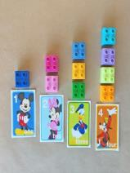
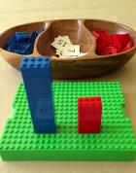
LEGO
Кубики LEGO або “шість цеглинок”- це практичний інструмент та дієвий засіб, який дає змогу реалізовувати ігрові та діяльнісні методи .
МЕТА: зацікавити дітей у вивченні математики, навчити шукати та пояснювати власні рішення, розвивати навички логічного мислення.
Завдання з використанням кубиків LEGO на заняттях з математики
Вправа «Знайди цифру»
Мета: закріпити знання цифр, вміти встановлювати відповідності
Опис: вихователю необхідно викласти перед дитиною декілька деталей LEGO® та надати картки із зображенням різних цифр. Дитина має покласти картку з цифрою, що відповідає кількості деталей.
Вправа: «Яка башта вище?»
Мета: формування понять «більше», «менше», «дорівнює»
Опис: Вихователю необхідно підготувати деталі однакового розміру та картки зі знаками, що позначають «більше», «менше», «дорівнює». Далі дитині пропонується побудувати дві «башти» різного за висотою розміру, використавши певну кількість деталей для кожної (наприклад 9 і 4). Після цього, необхідно порівняти башти і знайти ту, що більша за іншу. Результат: дитина отримує дві «башти» різного розміру та має можливість для їх порівняння.

Slide 31
«STREAM-ОСВІТА дошкільників: моделюємо освітню ситуацію за напрямами альтернативної програми»

Slide 32
STREAM:
Science, Technology, Engineering, Mathematics — формування цілісної наукової картини світу.
Reading + Writing — опрацювання змісту тексту (розуміння), підготовка руки до письма.
Arts — дає змогу від милування об’єктом перейти до його пізнання, допомагає вразити, здивувати, задіяти емоції, створити зрозумілі дітям образи, активізувати наочно-образне мислення.

Slide 33
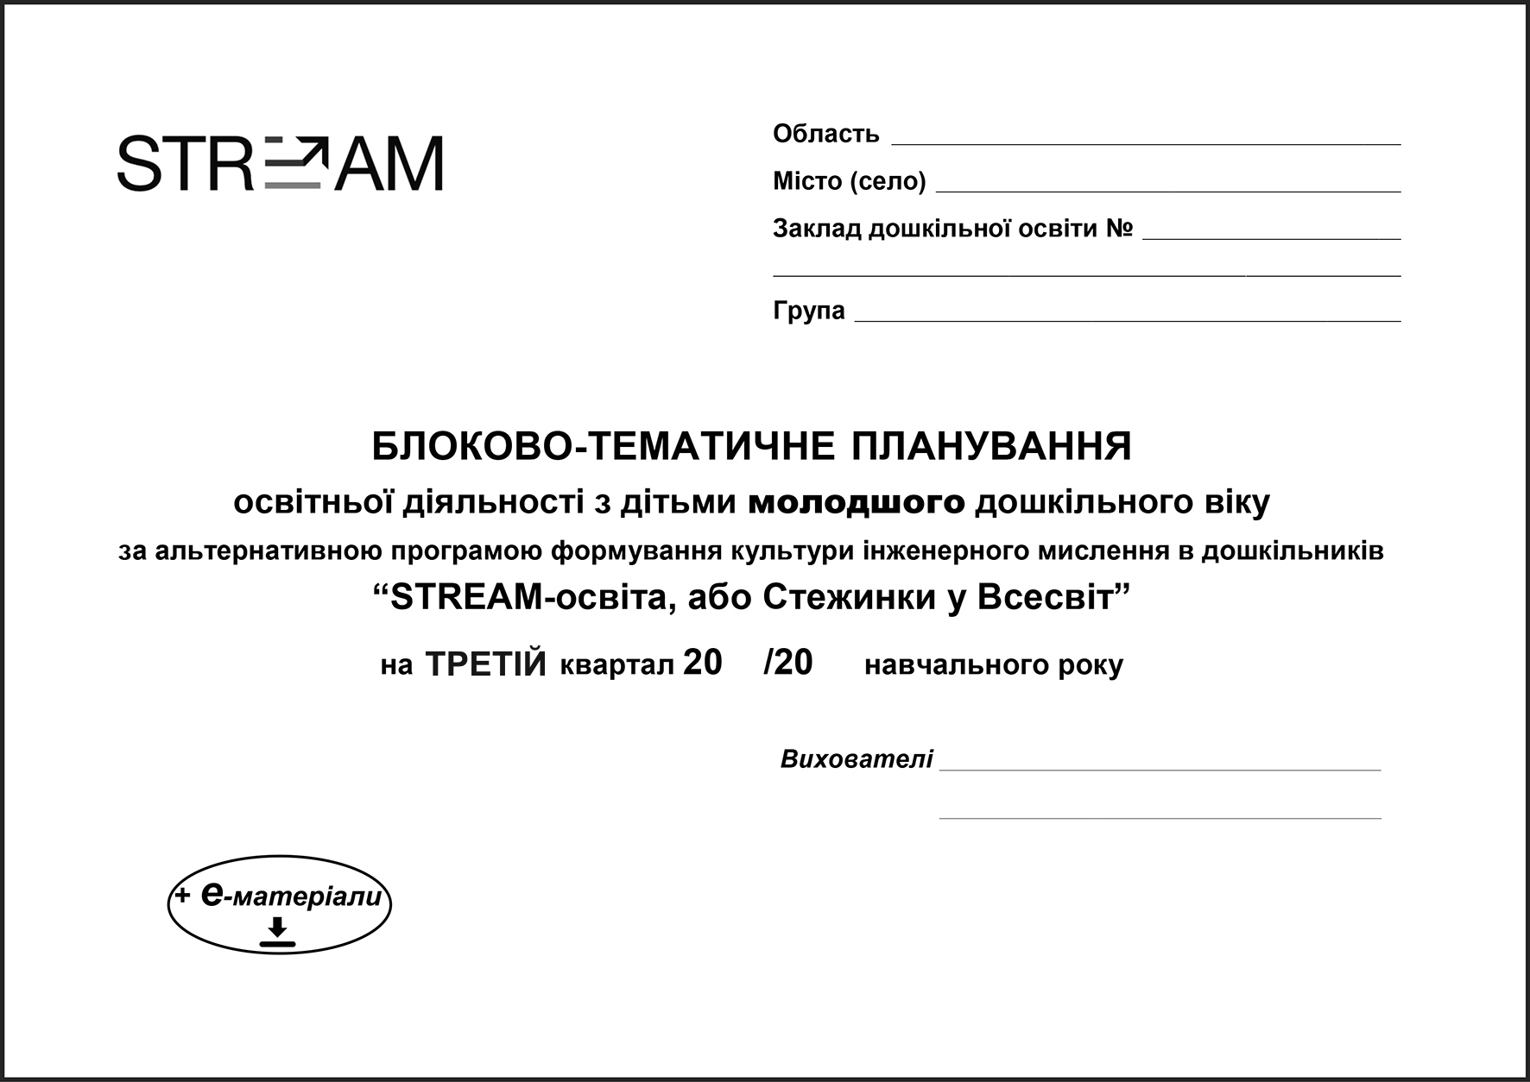
АЛЬТЕРНАТИВНА ПРОГРАМА “STREAM - ОСВІТА, або Стежинки у Всесвіт”
Науковий керівник програми –
Катерина Крутій,
доктор педагогічних наук, професор

Slide 34
S……….. –ОСВІТА: напрями, компоненти…, головна ідея

Slide 35
Розподіл напрямів роботи за альтернативною програмою
ОСВІТНІЙ НАПРЯМ “ПРИРОДНИЧІ НАУКИ”, або Подорож Всесвітом
ОСВІТНІЙ НАПРЯМ “ТЕХНОЛОГІЇ”, або Таємничі перетворення
ОСВІТНІЙ НАПРЯМ “ЧИТАННЯ І ПИСЬМО”, або Мандрівка до Країни Слів
ОСВІТНІЙ НАПРЯМ “ІНЖИНІРИНҐ”, або Маленькі винахідники
ОСВІТНІЙ НАПРЯМ “МИСТЕЦТВО”, або Таємниці Дивосвіту
ОСВІТНІЙ НАПРЯМ “МАТЕМАТИКА. ЛОГІКА”, або Пізнаємо красу чисел і геометричних фігур

Slide 36
Інтегрований підхід дає малюку можливість випробувати себе у різних галузях – побути співаком, актором, винахідником, науковцем, конструктором
Інтегрований підхід до реалізації STRЕАМ-освіти дошкільнят дає можливість розглядати досліджуваний об'єкт або явище не відокремлено, а в комплексі з іншими предметами, явищами, подіями.

Slide 37
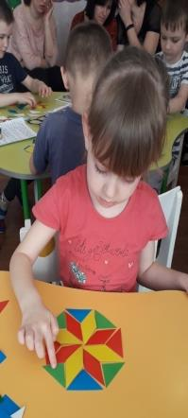
ЯК ПОБУДУВАТИ ОСВІТНІЙ ПРОЦЕС ЗА НАПРЯМАМИ STREAM - ОСВІТИ?
Враховуємо пору року
Плавний перехід між напрямами
Добираємо тему цікаву дітям
Готуємо сюрприз
SТRЕАМ – освіта – новий інтеграційний підхід до освіти, який передбачає формування уявлень та вмінь дітей у галузях природничих наук, технологій, читання та письма (опрацювання змісту тексту, його розуміння, підготовка руки до письма), інженерії, мистецтва, математики; акцентує увагу на вивчення точних наук, виховує культуру інженерного мислення.

Slide 38
карта – схема для конструювання інтегрованого заняття (освітньої ситуації)
Тема: | Мета: | Освітній напрям “ПРИРОДНИЧІ НАУКИ”, або Подорож Всесвітом | Освітній напрям “ТЕХНОЛОГІЇ”, або Таємничі перетворення
Освітній напрям “ЧИТАННЯ І ПИСЬМО”, або Мандрівка до Країни Слів | Освітній напрям “ІНЖИНІРИНҐ”, або Маленькі винахідники | Освітній напрям “МИСТЕЦТВО”, або Таємниці Дивосвіту | Освітній напрям “МАТЕМАТИКА. ЛОГІКА”, або Пізнаємо красу чисел і геометричних фігур

Slide 39
Закономірності інтеґрованого заняття:
усе підкорено авторському задуму;
об’єднується основною думкою (стрижень заняття);
складає єдине ціле, етапи заняття — це фраґменти цілого;
етапи і компоненти заняття перебувають у логіко-структурній залежності;
обраний для заняття дидактичний матеріал відповідає задуму.

Slide 40
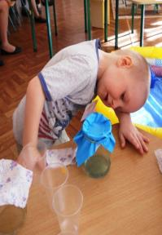
Переваги STREAM-освіти:
Навчання за темами, а не за предметами: дитина бачить зв’язок між науками.
Використання знань у повсякденному житті.
Розвиток критичного мислення та вміння вирішувати проблеми.
Надання впевненості у власних силах.
Комунікація та командна робота.
Розвиток інтересу до технічних дисциплін.
Креативні та інноваційні підходи до проектів.
Підготовка дитини до технологічних інновацій у житті.

Slide 41
МЕТОДИЧНІ ЗАСАДИ АЛЬТЕРНАТИВНОЇ ПРОГРАМИ “STREAM-освіта, або Стежинки у Всесвіт”
Види дитячої діяльності за програмою:
ігрова;
комунікативна;
пізнавально-дослідницька;
конструювання з різного матеріалу;
сприйняття художньої літератури та фольклору;
образотворча;
музична;
рухові форми активності дитини.
Розвивальні акценти
– підкреслення (надання переваг) певного положення, явища, події тощо, яке сприяє процесу руху від нижчого до вищого щабля, у результаті чого відбувається зміна якості предмета, явища, діяльності, перехід до новішого, прогресивнішого.

Slide 42
ІНТЕРАКТИВНІ ФОРМИ РОБОТИ з дітьми: освітні подорожі, інтерактивні казки, освітні діалоги, відкриті запитання

Slide 43
ІНТЕГРОВАНА РОБОТА
• Забезпечує гнучкість роботи педагога
• Цікава та пізнавальна дітям
• Легше для впровадження
• Діти краще сприймають такий виклад матеріалу
Напрями STREAM взаємодіють, але не виділяємо кожний окремо

Slide 44
Інтеграція — означає також впровадження інших форм роботи з дітьми
• Освітні діалоги
• Бесіди з використанням відкритих запитань
• Інтерактивна пізнавальна казка
• Досліди
• Конструювання
• Ігри
• Пізнавальні презентації з інтерактивними елементами
• Етюди під музику
• Вправи на асоціації
Освітня ситуація
Освітня подорож

Slide 45
Інтеграція = ущільнення інформації
Родзинка інтегрованої роботи саме у міжпредметній інтеграції, мета якої показати взаємодію різних наук
В одному завданні:
• математичні та мовні завдання, а ще асоціації, логіка, розвиток мислення, уваги тощо

Slide 46
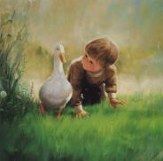
Інтегрована робота може бути настільки щільною, що складно сказати який предмет вивчається
Втілення інтегрованого підходу
• Дитячі садки — виходимо за межі занять
• Початкова школа — передусім курси «Я досліджую світ», «Мистецтво»
Дональд Золан

Slide 47
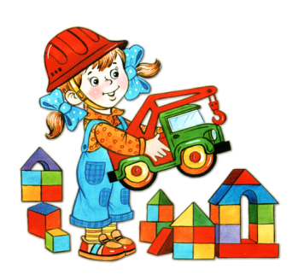
Досліди Конструювання Ігри
• Досліди на різних заняттях
та уроках як крок до
розуміння процесу
• Конструювання як ілюстрація
розв’язування задачі, як дослідження, яке допомагає розв’язати задачу
• Ігри — інтелектуальні та сенсорні ігри, ігри-дослідження, дидактичні та рухливі ігри

Slide 48
Якими бувають досліди?
Досліди

Slide 49
Знайди вітер на фотографії. У який бік він дме? Чому?
Клікніть на екрані, з’явиться кулька; клікніть на ній і вона полетить

Slide 50
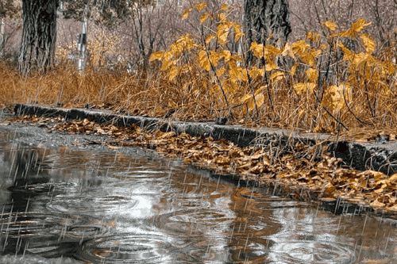
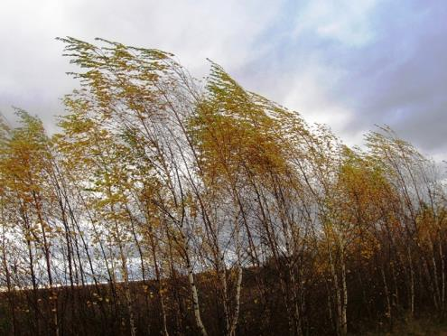
Що варто взяти на вулицю?
Клікайте на зображеннях, побачите відповідь

Slide 51
• Пізнавальні презентації з інтерактивними елементами
• Етюди під музику
• Вправи на асоціації
• Презентації мають стати динамічними, допомагати дітям пізнавати довкілля
• Ми маємо вчити дітей відчувати музику та живопис, а не вчити нотну грамоту тощо
• Вправи на асоціації — крок до образного сприйняття світу, знаходження образів у знаннях, фантазування

Slide 52
Гра «Як осінь на зиму перетворити»
Клікайте на маленьких зображеннях внизу, з’являться великі

Slide 53
• Освітні діалоги
• Бесіди з використанням відкритих запитань
• Інтерактивна пізнавальна казка
• Бесіда з використанням відкритих запитань та розв’язування відкритих задач
• Привчаємо дітей до того, що варіантів розв’язування може бути багато • Інтерактивна пізнавальна казка зацікавлює і мотивує дітей, створює емоційне тло заняття, допомагає об’єднати кілька занять

Slide 54
ХМАРА ПРЕДМЕТІВ: шукаємо варіанти, ставимо пріоритети, ціле за частиною

Slide 55
ХМАРА НЕРІВНОСТЕЙ: математична творчість

Slide 56
ХМАРА ЗАДАЧ: математична творчість

Slide 57
Художник Яцек Єрка

Slide 58
Порівняйте!
• Космічна мандрівка — шукаємо життя на планетах Сонячної системи
• Вчимося малювати геометричні фігури у графічному редакторі — створюємо для марсіан картину у стилі авангард • Визначаємо, що таке факти, а що таке здогадки — збираємо колекцію фактів та здогадок
Василь Кандинський

Slide 59
Видавництво ЛІПС

Slide 60
Видавництво ЛІПС

Slide 61
Видавництво ЛІПС

Slide 62
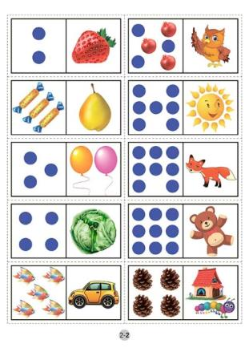
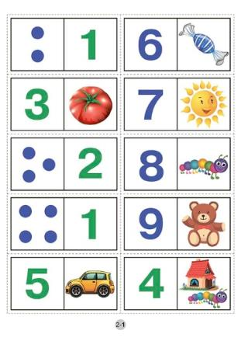
Гра «Числове доміно»
Видавництво ЛІПС

Slide 63
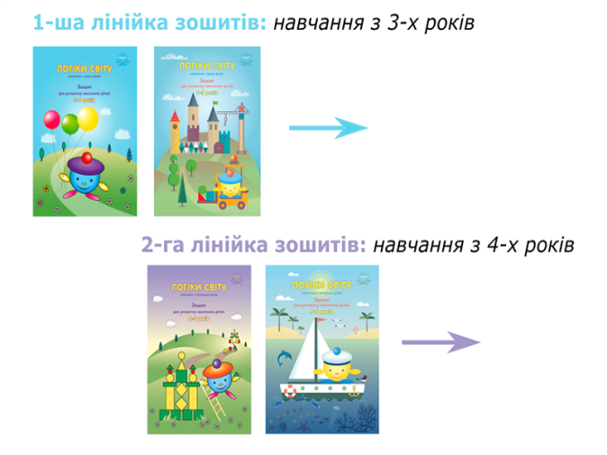
Видавництво ЛІПС

Slide 64
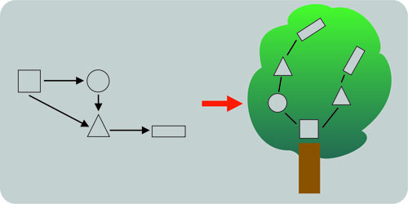
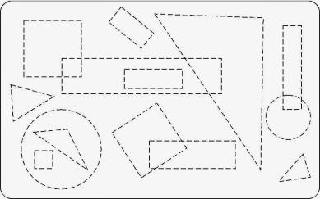
Логіки світу (І.Стеценко)
Сучасна система дошкільного навчання має, не лише давати дітям знання, а й сприяти розвитку творчого мислення й інтелектуальних здібностей. Одним з основних завдань вихователя має стати завдання не просто давати дітям знання, а й навчити їх міркувати, грамотно обгрунтовувати свою точку зору, самостійно приймати рішення, не боятися задач з багатьма варіантами розв’язку. Цій меті сприяє впровадження у навчання розвивальних курсів, які побудовані на основі нових інформаційних технологій. «Логіки світу» — один із прикладів тако­го курсу.
Головна мета:
Самостійно і нестандартно міркувати;
Грамотно обгрунтовувати свою точку зору;
Не боятися задач з багатьма варіантами рішень;
Вміти вибрати один з варіантів і грамотно довести , що він найкращий

Slide 65
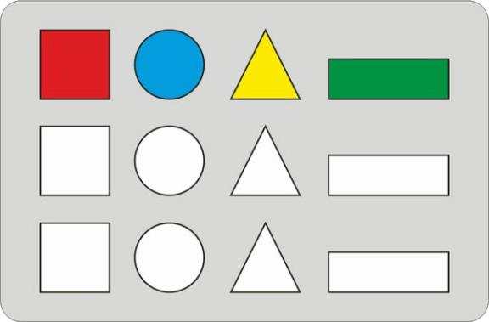
Класифікація задач курсу:
Задачі на конструювання;
Задачі находження закономірностей
Задачі на порівняння;
Задачі на логічні операції «І», «Не»;
Задачі на «більше», «менше»;
Задачі на множини;
Задачі на використання алгоритмів;
Задачі про числа;
Задачі на площинні та об'ємні фігури.

Slide 66
Видавництво ЛІПС

Slide 67
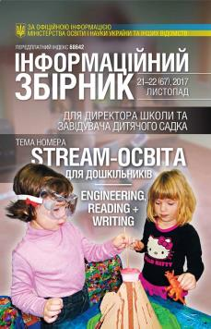
Випуски інформаційного збірника для директора школи та завідувача дитячого садка: STREAM — Science, Technology, Engineering, Reading + Writing, Arts, Mathematics

Slide 68
Сторінка
Група
InformaciaForALL.blogspot.com
irina.altair@gmail.com

Slide 69
Одне з найважливіших завдань виховання маленької дитини – розвиток її розуму, формування таких мислительних вмінь і здібностей, які дозволять засвоїти нове. Кожен дошкільник – це маленький дослідник, який з радістю та здивуванням відкриває для себе світ.
Математика займає чільне місце в системі дошкільної освіти. Люба математична задача на кмітливість, для якого б віку вона не призначалася, несе в собі певне розумове навантаження, яке частіше за все замасковане цікавим сюжетом. Розумове завдання – знайти шлях вирішення – реалізується засобами гри та в ігрових діях.
Важливо навчити дітей не тільки рахувати, вимірювати та вирішувати арифметичні задачі, але й розвивати в них здібність бачити, відкривати в навколишньому світі якості, відношення та залежності, вміння «конструювати», оперувати предметами, знаками та символами.
Особливу роль на сучасному етапі відводиться нестандартним дидактичним засобам, інноваційним технологіям.
Ось ці технології:
- логічні блоки Д’єнеша;
- кольорові палички Кюізенера;
- інтелектуальні ігри Нікітіних;
- розвиваючі ігри В.В. Воскобовича;
- навчально-розвивальна технологія «Логіки світу» І.Стеценко;

Slide 72
Рефлексія

Slide 73
Дайте відповіді на запитання:
Що дало вам засідання?
а) збагатило цінним досвідом;
б) поглибило знання;
в) викликало творче натхнення;
г) принесло розчарування.

